Slide 3
Vision
Värnamo kommun - den mänskliga tillväxtkommunen!
Visionen om den mänskliga tillväxtkommunen förmedlar:
• Hållbarhet: alla räknas och varje människa är en tillgång - kommunens utveckling präglas av långsiktighet, delaktighet, tolerans och integration.
• Attraktivitet: här ska finnas möjlighet att växa som människa och företag, möjlighet till utbildning och föreningsliv, boende och arbete.
• Tillväxt: en kommun som växer och välkomnar fler medborgare och verksamheter.
• Trygghet: en mänsklig kommun som möter medborgaren med trygg omsorg genom hela livet.
Visionen är vår ledstjärna för vilket framtida Värnamo kommun vi vill se.

Slide 4
Övergripande mål
Alliansens övergripande mål för mandatperioden. De övergripande målen har kompletterats med nämndspecifika texter och indikatorer under året.
En stark kommun En stark ekonomi säkrar välfärden Värnamo går in i en utmanade tid och många invånare och verksamheter får det tuffare ekonomiskt på grund av omvärldsläget. Värnamo kommunkoncern har en välskött ekonomi och ska fortsätta att utveckla en effektiv förvaltning, med klok användning av resurserna, för att klara kommunens uppdrag kring välfärd, demokrati och samhällsplanering. En av förutsättningarna och utmaningarna för att klara välfärdsuppdraget är delaktighet hos medarbetare och medborgare samt en trygg kompetensförsörjning.

Slide 5
Övergripande mål
Alliansens övergripande mål för mandatperioden. De övergripande målen har kompletterats med nämndspecifika texter och indikatorer under året.
En attraktiv kommun En attraktiv kommun med välmående näringsliv och hållbar tillväxt För att leva upp till visionen om den mänskliga tillväxtkommunen behöver Värnamo vara attraktivt och stimulera hållbar tillväxt. Genom välmående näringsliv och växande arbetsmarknad skapas ekonomisk hållbarhet som ger valfrihet och möjligheter att investera i välfärd, trygghet och en grönare kommun. För att klara framtidens utmaningar behöver arbetskraft och kompetens motsvara de behov som finns både inom offentlig- och privat sektor

Slide 6
Övergripande mål
Alliansens övergripande mål för mandatperioden. De övergripande målen har kompletterats med nämndspecifika texter och indikatorer under året.
En grön kommun En god miljö är grunden för vår välfärd. Värnamo ska utvecklas så att både människor och miljö mår bra. Värnamo har stora möjligheter att agera för ett hållbart samhälle genom ett långsiktigt och målmedvetet miljöarbete. Vi har ett ansvar att föregå som gott exempel, att verka som katalysator och göra det möjligt och enklare för invånare, verksamheter och företag att ställa om och leva mer hållbart. Genom samverkan skapas en grönare kommun med hög livskvalitet och låg miljöpåverkan.

Slide 7
Övergripande mål
Alliansens övergripande mål för mandatperioden. De övergripande målen har kompletterats med nämndspecifika texter och indikatorer under året. En trygg kommun En kommun där varje invånare ges goda möjligheter att leva utifrån sina förutsättningar och att leva livet hela livet. En trygg kommun kännetecknas av att kommunens invånare känner sig trygga i att utvecklas och söka nya möjligheter. Detta omfattar både boende, sysselsättning, levnadsmiljö och fritid. Kommunen berikas av mångfald och känslan av att alla har en plats och alla får plats. Utmanande tider kräver större ansvar. Kommunen vill därför prioritera tidiga insatser för en långsiktig och hållbar trygghet.

Slide 8
Globala målen
FNs globala mål är en självklar och viktig del i kommunens arbete och kopplingen mellan de övergripande målen och de globala målen är centrala.

Slide 9
Finansiella mål
Årets resultat Årets resultat som andel av skatteintäkter, generella statsbidrag, kommunalekonomisk utjämning och fastighetsavgift ska uppgå till minst 2,5 procent.
Självfinansiering av investeringar Årets resultat plus av- och nedskrivningar dividerat med årets nettoinvesteringar ska för den skattefinansierade verksamheten över tiden uppgå till minst 100 procent.
Låneskuld Låneskuld som andel av skatteintäkter, generella statsbidrag, kommunalekonomisk utjämning och fastighetsavgift ska långsiktigt inte uppgå till mer än 50 procent.
Soliditet Eget kapital minskat med ansvarsförbindelse för pensionsförpliktelser som andel av totala tillgångar ska trendmässigt öka över tiden.

Slide 11
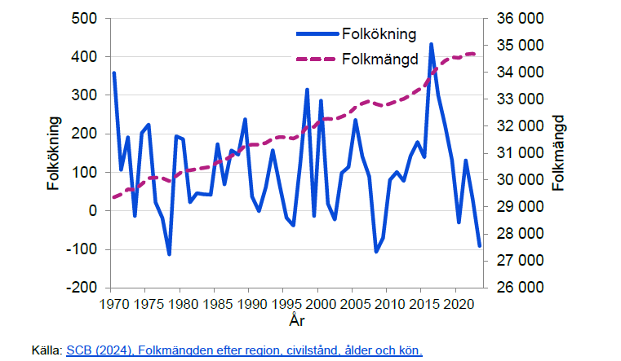
Befolkningsutveckling
Notes:
Från rapport Sweco, eventuellt diagram från ekonomirapport maj SKR?

Slide 12
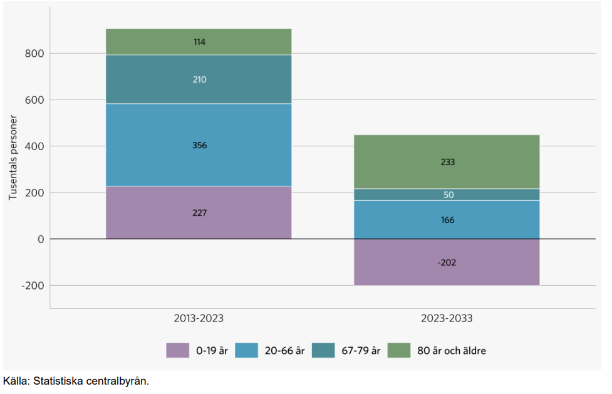
Utmaningar
Befolkningsökning den senaste och kommande 10-årsperioden Tusentals personer i olika åldersgrupper
Notes:
Från rapport Sweco, eventuellt diagram från ekonomirapport maj SKR?

Slide 13
Avstämning finansiella mål
Notes:
Resultatmålet ligger i nivå med målvärdet över perioden trots mycket låga resultat 2023 och 2024 till följd av starkare resultat från 2025.
Målet för självfinansiering av investeringar till den skattefinansierade verksamheten nås inte över perioden. Detta beror på att kommunen har en förhöjd investeringsnivå under åren 2022 till 2025 med flera stora projekt avseende byggnation av skolor, förskolor och en fotbollsarena. Från 2026 förväntas målet att uppnås. Utfallet behöver därför ses sammantaget med målet för låneskulden.
Målet avseende kommunens låneskuld är tillfälligt förhöjt för att finansiera stora planerade investeringar åren 2022 till 2025. Låneskulden uppgår maximalt till 55 procent av skatteintäkter, generella statsbidrag och kommunalekonomisk utjämning. Från 2026 är målsättningen att låneskulden succesivt ska minska över tiden och närma sig den långsiktiga målsättningen om 50 procent.
Målet är att kommunens soliditet trendmässigt ska stärkas över tiden. Efter en tillfällig nedgång till följd av höga investeringsvolymer kommer soliditetsmålet att stärkas igen.
Utvärdering av finansiella mål baseras på förutsättningen att investeringar i sin helhet genomförs de år de är planerade i budget och plan.

Slide 14
Avstämning finansiella mål
Notes:
Var finns fotbollsarenan? I beräkningar ligger byggstart 2025 (genom ombudgetering 2024)

Slide 15
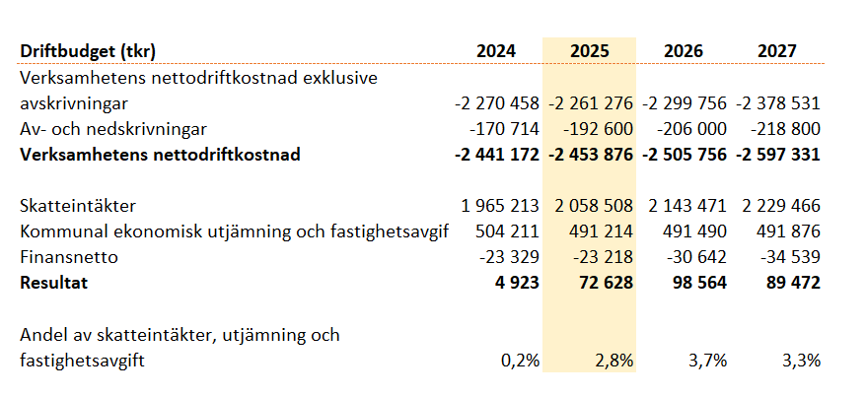
Driftbudget 2025-2027
Notes:
Mycket bättre budgetförutsättningar från 2025, ökning av intäkter är större än ökning av kostnader
Ändå stora utmaningar där ett viktigt fokus är att upprätthålla en resultatnivå som säkerställer likviditeten (fortsatt stora investeringsutgifter pågående projekt)

Slide 16
Skatteintäkter, kommunalekonomisk utjämning och fastighetsavgift
Notes:
Bättre utveckling av skatteintäkter från 2025
Har räknat med en befolkningsökning om knappt 90 invånare 2025-2027 (nedrevidering jämfört med tidigare prognoser)

Slide 17
Verksamhetens nettokostnader
Notes:
Inflationen har gått ner, mer normal kostnadsökning vad gäller varor och tjänster än de senaste två åren, budgetkompensation för prisökningar har gjorts med 53 miljoner i 2023 och 2024 års budget. Detta är permanenta ramökningar
Varför så liten ökning 2025? – pensionskostnaden minskar till följd av lägre värdeuppräkning, extremår 2023 och 2024

Slide 18
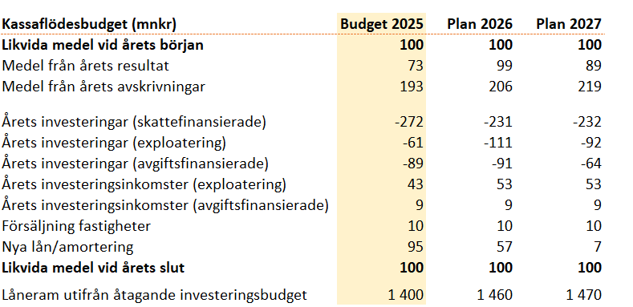
Kassaflödesbudget
Notes:
Målsättningen är att ha en likviditet om minst 100 miljoner kronor
Fortsatt stora utgifter i pågående investeringsprojekt
Kommunens låneskuld kommer fortsätta att öka, idag närmare en miljard kronor

Slide 20
Anslagna medel att fördela
Anslag finns också för ökade hyreskostnader.

Slide 21
Pensioner
Pensionskostnaden minskar markant jämfört med 2023 och 2024 till följd av lägre inflation.

Slide 22
Finansnetto
Utdelning från Värnamo Stadshus AB, 6 miljoner kronor per år
Borgensintäkter från de kommunala bolagen, 8 miljoner kronor per år
Ökade räntekostnader i takt med att upplåning ökar

Slide 23
Central lönepott
Full kompensation till nämnderna för lönejusteringar vid ordinarie löneöversyn
Full kompensation till nämnderna för pensionskostnader

Slide 24
Andel personalkostnader
Andel löne- och pensionskostnader i relation till totala kostnader (exkl. avskrivningar) budget 2025

Slide 26
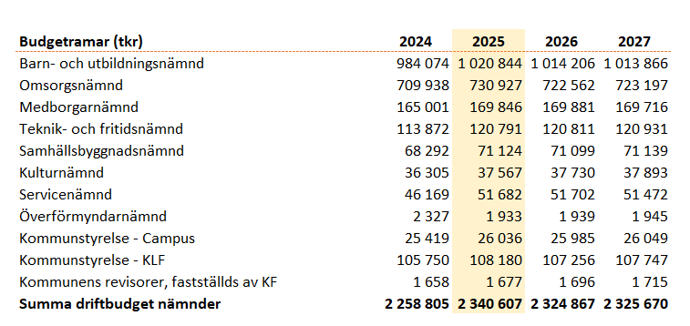
Nämndernas budgetramar
Notes:
Nämndernas budgetramar ökar med 82 miljoner 2025 jämfört med budget 2024, en stor del är lönekompensation
Totala ramar uppgår nu till dryga 2,3 miljarder. Om hänsyn tas till direkta intäkter i verksamheten (brukaravgifter/direkta statsbidrag etc.) uppgår total kostnadsram till närmare 3 miljarder kronor – medel att bedriva verksamhet för

Slide 27
Nämndernas budgetramar, % av budget

Slide 29
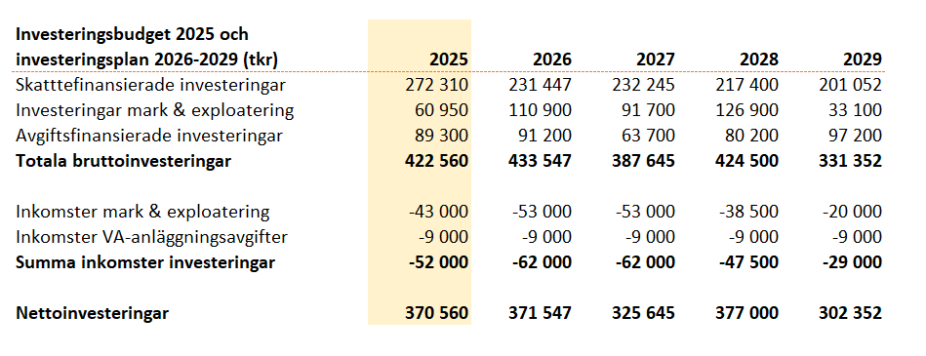
Investeringsbudget och plan
Notes:
Fortsatt höga investeringar
Förväntas relativt omfattande belopp i ombudgetering från 2024 (senareläggning av projekt (arenan))

Slide 30
Investeringsbudget, skattefinansierad
Fortfarande höga investeringar
Nybyggnation skola Västhorja samt fotbollsarena, en del av investeringsbudget kommer att flyttas från 2024
Från 2026 fokus på renovering och underhåll
Rutin med investeringsramar implementerade i samband med 2024 års budgetprocess

Slide 31
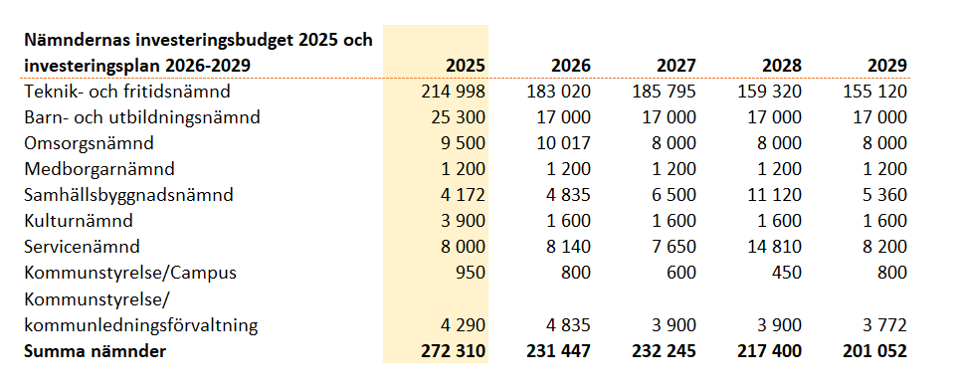
Skattefinansierad verksamhet år 2025, per nämnd

Slide 32
Investeringsbudget år 2025, mark- och exploatering
Exempel:
Bostäder: Norra Helmershus, Södra Ljusseveka, Rudan, Kärleken
Verksamhetsområden: Sörsjö, Bor, nytt polishus, anstalt

Slide 33
Investeringsbudget år 2025, avgiftsfinansierad verksamhet
Exempel:
Överföringsledning Värnamo-Bor, Rydaholms reningsverk, ledningsförnyelse.

Slide 35
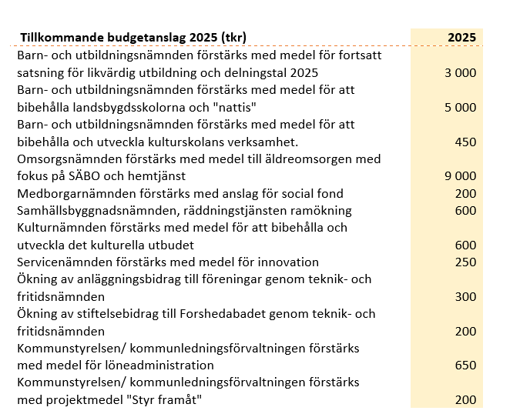
Tillkommande budgetanslag
Notes:
Kommunstyrelsen får också ett effektiviseringskrav om totalt 2,5 miljoner kronor över en treårsperiod. (1,5 miljoner 2025, 0,5 miljoner 2026 och 0,5 miljoner 2027)

Slide 36
Uppdrag
Enligt Värnamo kommuns målstyrningsmodell finns möjlighet att besluta om strategiska perspektiv och uppdrag till verksamheten. I årets budget ger Alliansen nämnderna följande uppdrag:
Uppdra till kommunstyrelsen att utforma rutin för nämndernas ansökan om medel från kommunstyrelsens Innovationspott. Redovisas till kommunstyrelsen senast den 30 november 2024.
Uppdra till barn- och utbildningsnämnden att utreda förutsättningarna för att genom konkurrensutsättning öka utbudet inom yrkesinriktad vuxenutbildning för att möta arbetsmarknadens kompetensbehov. Redovisas till kommunstyrelsen senast den 30 april 2025.
Uppdra till omsorgsnämnden att fastställa dygnsersättning inom särskilt boende för äldre (SÄBO) i syfte att skapa förutsättningar för konkurrensutsättning. Redovisas till kommunstyrelsen senast den 30 april 2025.
Notes:
´Tillkommer även uppdrag avseende investeringar lite senare i presentationen

Slide 37
Uppdrag fortsättning
Uppdra till omsorgsnämnden att upprätta avtal för konceptet ”trygghetsboende”. Redovisas till kommunstyrelsen senast den 30 april 2025.
Uppdra till Medborgarnämnden att upprätta riktlinjer för social fond. Fondens syfte är att stimulera en meningsfull fritid för personer med socioekonomisk utsatthet. Förslaget bör ta hänsyn till regeringens satsning ”Fritidskortet”. Redovisas till kommunstyrelsen senast 31 december 2024.
Uppdra till Kommunstyrelsen att i samverkan med Teknik- och fritidsnämnden arbeta fram en modell för volymkompensation för nya projekt/ytor från och med år 2025. Volymkompensation ska endast utgå för politiskt beslutade projekt/ytor. Redovisas till kommunstyrelsen senast den 30 april 2025.
Uppdra till Kommunstyrelsen att utforma en tillväxtkampanj tillsammans med näringslivet för att marknadsföra Värnamo kommun i syfte att öka attraktiviteten för kommunen, locka nya invånare och trygga kompetensförsörjningen. Redovisas till kommunstyrelsen senast den 30 november 2025.
Uppdra till kommunstyrelsen att i samverkan med teknik- och fritidsnämnden avyttra byggnader som inte används för kommunal kärnverksamhet eller i så kallat strategiskt läge.
Notes:
´Tillkommer även uppdrag avseende investeringar lite senare i presentationen

